Slide 1
Stručno usavršavanje za edukatore odraslih
Modul 2: Razvoj resursa za mikro učenje za niskokvalificirane odrasle osobe

Slide 2
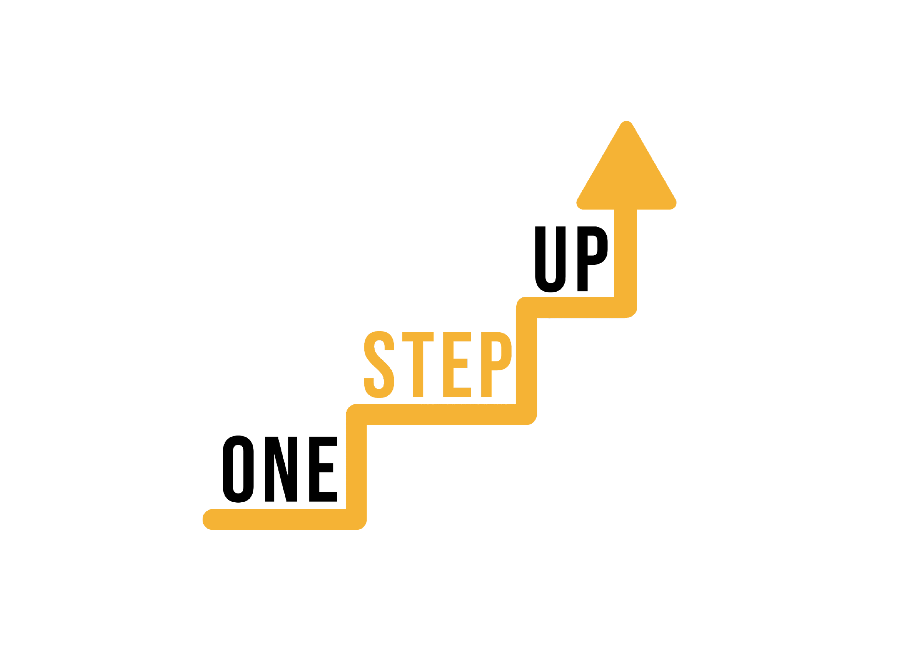
MODUL 2
Ovaj modul uključuje 14 sati sadržaja za učenje.
6 sati F2F učenja
8 sati samostalnog učenja
Ova prezentacija obuhvaća 6 sati učenja F2F.
To je popraćeno nastavnim planom za edukatore.
Prođite kroz prezentaciju s resursima za samostalno učenje vlastitim tempom!
Notes:
1 akademski sat = 45 minuta

Slide 3
1. dio – Uvod i aktivnost ledolomca
2. dio – Pregled mikro-učenja i njegovih prednosti
3. dio – Digitalni alati i platforme za stvaranje resursa za mikro učenje
SADRŽAJ
Dio 4. - Rješavanje zajedničkih izazova i prepreka usvajanju mikroučenja

Slide 4
1. dio
Uvod i aktivnost ledolomca
Notes:
Dodijeljeno vrijeme: 30 minuta

Slide 5
U ovoj prezentaciji istražit ćemo kako nastavnici u obrazovanju odraslih mogu razviti vlastite digitalne resurse za mikro učenje kako bi podržali niskokvalificirane odrasle osobe.
Do kraja ove prezentacije imat ćete bolje razumijevanje alata i strategija potrebnih za stvaranje učinkovitih resursa za mikro učenje.
Bok!

Slide 6
Jeste li znali da u mnogim europskim zemljama većina niskokvalificiranih odraslih osoba ne dobiva obrazovanje i osposobljavanje koje im je potrebno za uspjeh u današnjoj radnoj snazi?
Resursi za mikro učenje mogli bi biti ključni za dopiranje do tih pojedinaca.

Slide 7
Aktivnost 1: Ledolomac – Potraga za digitalnim blagom
Podijelite sudionike u timove od 3-4 osobe.
Svakom timu dajte popis digitalnih alata, platformi ili aplikacija koje se mogu koristiti za stvaranje resursa za mikro učenje. Na primjer, možete uključiti alate kao što su Canva, Quizlet ili Kahoot.
Zamolite timove da koriste svoje pametne telefone ili prijenosna računala za pretraživanje informacija o svakom alatu na popisu. Trebali bi pokušati saznati za što se alat koristi, kako funkcionira i sve prednosti ili nedostatke.
Nakon što pronađu informacije, trebali bi ih podijeliti s ostatkom svog tima i odlučiti koji alat smatra da bi bio najkorisniji za stvaranje resursa za mikro učenje.
Na kraju, zamolite svaki tim da predstavi svoj odabrani alat i objasni zašto misle da bi bio učinkovit za stvaranje digitalnih resursa za mikro učenje.
Notes:
Dodijeljeno vrijeme: 30 minuta
Ovaj ledolomac neće samo pomoći sudionicima da se upoznaju s digitalnim alatima koje mogu koristiti za stvaranje resursa za mikro učenje, već i za poticanje izgradnje tima i komunikacijskih vještina.
Upotrijebite ovaj popis digitalnih alata, platformi ili aplikacija. Svaki tim trebao bi dobiti najmanje 3 stavke.
Artikulirajte 360
Adobe Captivate
Camtasia
H5P
iSpring Suite
Canva
Kahoot
Quizlet
Genijalno
Mentimetar
Elucidat
Easygenerator
Lectora Inspire
EdApp
Kreator Docebo sadržaja
WizIQ
Powtoon
Vyond
Prezi
Animaker

Slide 8
2. dio
Pregled mikro-učenja i njegovih prednosti
Notes:
Dodijeljeno vrijeme: 25 minuta

Slide 9
Što je mikro učenje?
Mikro učenje je pristup učenju koji pruža informacije u malim komadima veličine zalogaja.
Ti dijelovi obično ne traju više od nekoliko minuta i mogu se isporučiti različitim digitalnim kanalima.
Mikro učenje može se koristiti za nadopunu ili jačanje tradicionalnih oblika učenja ili kao samostalni pristup za učenike koji preferiraju kraće, usredotočenije sesije učenja.
Mikro učenje može se koristiti za pružanje pravovremenih informacija, omogućujući učenicima brz i jednostavan pristup informacijama kada su im najpotrebnije.

Slide 10
Prednosti
Fleksibilni i dostupni: Polaznici mogu pristupiti resursima za mikro učenje bilo kada, bilo gdje i na bilo kojem uređaju.
Personalizirano: Mikro učenje može se prilagoditi specifičnim potrebama i interesima pojedinih učenika.
Angažiranje: Kratka, interaktivna priroda mikro-učenja može ga učiniti zanimljivijim i ugodnijim od tradicionalnih oblika učenja.

Slide 11
Učinkovitost preparata
Istraživanja su pokazala da mikro učenje može biti učinkovit način pružanja informacija i poboljšanja ishoda učenja.
Istraživanja su pokazala da učenici zadržavaju više informacija kada su predstavljene u malim, fokusiranim dijelovima.
Mikro učenje također može pomoći u poboljšanju motivacije i angažmana učenika, što dovodi do boljih ishoda učenja.

Slide 12
Primjena
Mikro učenje može se primijeniti na različite ciljeve učenja, kao što su obuka za posao, razvoj vještina i osobno obogaćivanje.
Može se upotrebljavati i u raznim okruženjima, uključujući škole, tvrtke i neprofitne organizacije.
Mikro učenje može biti posebno učinkovito za niskokvalificirane odrasle osobe koje mogu imati ograničeno vrijeme ili resurse za tradicionalne oblike učenja

Slide 13
Najbolje prakse
Da biste osmislili učinkovite resurse za mikro učenje, uzmite u obzir potrebe i interese svoje ciljne publike.
Koristite vizuale, interaktivne elemente i druge zanimljive tehnike kako biste privukli pažnju učenika,
Neka sadržaj bude usredotočen i sažet, imajući na umu jasne ciljeve i ishode učenja.

Slide 14
Dio, 3.
Digitalni alati i platforme za stvaranje resursa za mikro učenje
Notes:
Dodijeljeno vrijeme: 150 minuta

Slide 15
Digitalni alati
Digitalni alati i platforme igraju ključnu ulogu u stvaranju učinkovitih resursa za mikro učenje. Oni nude širok raspon značajki i funkcionalnosti za poboljšanje iskustva učenja.
Ovi alati omogućuju nastavnicima da osmisle interaktivan i zanimljiv sadržaj koji uključuje multimedijske elemente kao što su videozapisi, slike i kvizovi. S opcijama prilagodbe, nastavnici mogu prilagoditi resurse kako bi ispunili određene ciljeve učenja i odgovorili na potrebe svoje publike.

Slide 16
Digitalni alati
Suradnja se olakšava putem ovih alata i platformi, omogućujući nastavnicima da zajedno rade na stvaranju resursa za mikro učenje. Iskorištavanjem mogućnosti digitalnih alata i platformi, nastavnici mogu učiniti mikro-učenje dostupnim i prilagodljivim za raznoliku publiku. To promiče inkluzivnost i podržava personalizirana iskustva učenja.
Prilikom odabira alata i platformi važno ih je uskladiti s ciljevima učenja i zahtjevima publike, osiguravajući da odabrani alati učinkovito doprinose stvaranju učinkovitih resursa za mikro učenje.

Slide 17
Aktivnost 2: Rasprava
Podijelite sudionike u male grupe od 4-6 osoba.
Dostavite svakoj grupi popis digitalnih alata i platformi koji se obično koriste za stvaranje resursa za mikro učenje. Upotrijebite isti popis koji ste ranije dobili ili ga prilagodite svojim željama.
Uputite grupe da rasprave o sljedećim točkama za alat ili platformu koju odaberu:
Koliko je alat/platforma jednostavan za korištenje? Jesu li potrebne tehničke ili dizajnerske vještine?
Koje specifične značajke i funkcionalnosti nudi alat/platforma? Kako podržavaju stvaranje resursa za mikroučenje?
Može li se alat/platforma prilagoditi specifičnim potrebama i željama?
Kako alat/platforma olakšava interaktivnost i angažman učenika?
Omogućuje li alat/platforma suradnju među nastavnicima ili učenicima?
Je li alat/platforma pristupačan? Je li lako dostupna, posebno niskokvalificiranim odraslim osobama?
Podijelite sve primjere ili priče o uspjehu o tome kako se alat/platforma učinkovito koristi za mikro učenje.
Notes:
Upotrijebite ovaj popis digitalnih alata, platformi ili aplikacija. Neki od njih upoznaju se s videozapisom. Možete ih pronaći na slajdovima 20 do 28.
Artikulirajte 360
Adobe Captivate
Camtasia
H5P
iSpring Suite
Canva
Kahoot
Quizlet
Genijalno
Mentimetar
Elucidat
Easygenerator
Lectora Inspire
EdApp
Kreator Docebo sadržaja
WizIQ
Powtoon
Vyond
Prezi
Animaker

Slide 18
Aktivnost 2: Rasprava
4. Potaknite sudionike da podijele vlastita iskustva, uvide i mišljenja o alatima/platformama. Mogu razgovarati o prednostima i manama, izazovima s kojima su se suočili i svim savjetima ili najboljim praksama koje su otkrili.
5. Kao facilitator, krećite se između grupa, aktivno slušajte rasprave i postavljajte vodeća pitanja kako biste potaknuli dublji razgovor i promišljanje.
6. Nakon određenog razdoblja rasprave, okupite grupe kao cjelinu i pokrenite veću grupnu raspravu.
7. U većoj grupnoj raspravi zamolite svaku grupu da podijeli svoje ključne nalaze i uvide. Potaknite sudionike iz drugih skupina da dodaju svoje misli, pruže dodatne perspektive ili postavljaju pitanja.
8. Sažmite glavne točke istaknute tijekom rasprave i istaknite sve obrasce ili zajedničke teme koje se pojave.
9. Završite aktivnost olakšavanjem kratke sesije promišljanja, gdje sudionici mogu podijeliti svoje ključne zaključke iz rasprave.
Notes:
Usredotočujući se na grupnu raspravu, a ne na pojedinačno istraživanje ili stvaranje ishoda, ova će aktivnost sudionicima omogućiti da iskoriste svoje kolektivno znanje, uče iz međusobnih iskustava i uključe se u smislene razgovore o digitalnim alatima i platformama relevantnim za razvoj resursa za mikro učenje.

Slide 19
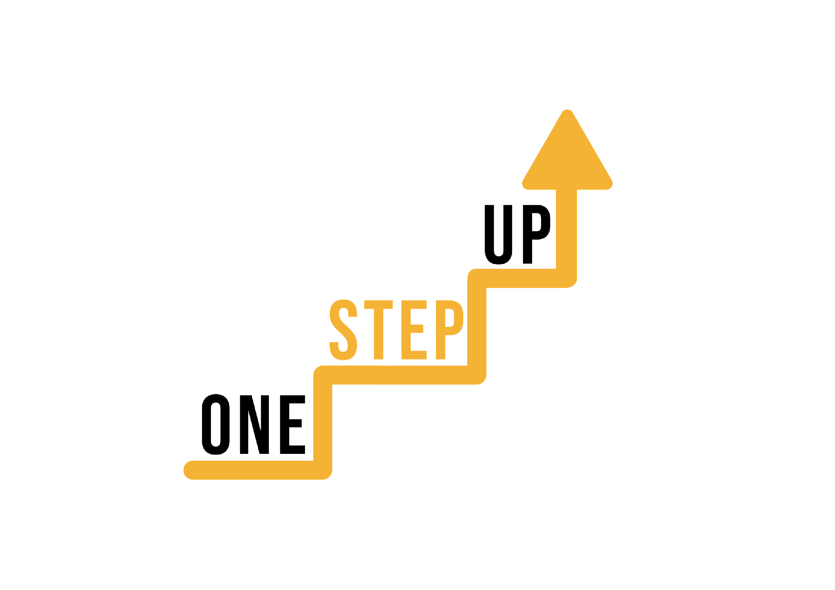
Pauza

Slide 20
Videozapisi
Na sljedećim slajdovima predstavljeno je osam platformi i alata.

Slide 21
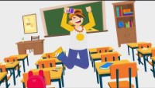
Video: Kahoot

Slide 22
Video: Mentimetar

Slide 23
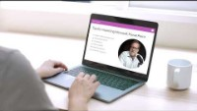
Videozapis: Articulate 360

Slide 24
Video: Canva

Slide 25
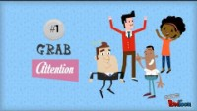
Video: Powtoon

Slide 26
Video:

Slide 27
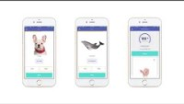
Video: Quizlet

Slide 28
Videozapis: Genially

Slide 29
Aktivnost 3: Stvaranje resursa za mikro učenje
Podijelite sudionike u male grupe od 3-5 osoba.
Svakoj grupi dajte određenu temu ili predmetno područje povezano s niskokvalificiranim odraslim osobama na koje će se usredotočiti za svoj resurs za mikro učenje. Primjeri mogu uključivati osnovnu financijsku pismenost, digitalne vještine, zdravlje i dobrobit ili komunikaciju na radnom mjestu.
Objasnite da je cilj aktivnosti da svaka grupa zajednički osmisli i stvori resurs za mikro učenje o dodijeljenoj temi pomoću digitalnog alata ili platforme po vlastitom izboru.
Odredite vrijeme za sljedeće korake koji su objašnjeni na sljedećem slajdu.
Notes:
Ova aktivnost je glavna aktivnost ove radionice. Njegov je cilj pružiti sudionicima praktično iskustvo u stvaranju resursa za mikro-učenje pomoću digitalnih alata i platformi, potičući njihovu kreativnost i razumijevanje procesa dizajna mikro-učenja.

Slide 30
Izrada
Uputite grupe da koriste svoj odabrani digitalni alat ili platformu za stvaranje resursa za mikro učenje. Mogu razviti slajdove, interaktivne module, videozapise, kvizove ili bilo koji drugi format koji odgovara njihovom sadržaju i mogućnostima alata/platforme.
Potaknite ih da koriste multimedijske elemente kao što su slike, videozapisi i zvuk kako bi poboljšali iskustvo učenja.
Podsjetite sudionike da osiguraju da je resurs vizualno privlačan, dostupan i usklađen s ciljevima učenja utvrđenim u fazi planiranja.
PLANIRANJE
Potaknite grupe na brainstorming i navedite ključne koncepte, ciljeve učenja i strukturu svojih resursa za mikro učenje.
Savjetujte im da uzmu u obzir ciljanu publiku, ishode učenja i sve specifične izazove ili potrebe niskokvalificiranih odraslih osoba.
Podsjetite ih da resurs budu sažeti, privlačni i usredotočeni na pružanje učenja veličine ugriza.
PREGLED
Savjetujte grupe da pregledaju svoje resurse za mikro učenje i izvrše potrebne revizije ili poboljšanja.
Potaknite ih da provjere jasnoću, točnost i dosljednost sadržaja, kao i da testiraju sve interaktivne elemente ili aktivnosti.

Slide 31
Aktivnost 3: Stvaranje resursa za mikro učenje
5. Nakon određenog vremena, zamolite svaku grupu da predstavi svoj resurs za mikro učenje ostalim sudionicima. Odvojite 5-7 minuta za prezentaciju svake grupe, uključujući kratko objašnjenje teme, pregled resursa i demonstraciju njegovih ključnih značajki.
6. Dok sudionici prisustvuju, potaknite druge da daju povratne informacije i postavljaju pitanja. Poticati poticajno i konstruktivno okruženje za razmjenu ideja i prijedloga.
7. Ostavite vremena za kratku raspravu nakon svake prezentacije, gdje sudionici mogu razmisliti o prednostima i područjima za poboljšanje svakog resursa za mikro učenje.
Notes:
Ova aktivnost trebala bi trajati oko 70 minuta, ovisno o broju grupa.
Nudi praktično i suradničko iskustvo za sudionike. Uključivanjem u proces osmišljavanja i razvoja resursa za mikro učenje, sudionici mogu izravno primijeniti koncepte i načela o kojima se raspravljalo na radionici na stvarni scenarij.
Kroz ovu praktičnu aktivnost, sudionici imaju priliku aktivno istražiti različite digitalne alate i platforme za stvaranje resursa za mikro učenje. Mogu eksperimentirati s multimedijskim elementima, interaktivnim značajkama i različitim formatima kako bi poboljšali iskustvo učenja.
Radeći u malim skupinama, sudionici mogu imati koristi od različitih perspektiva i stručnosti svojih vršnjaka. Suradnja potiče kreativnost i potiče sudionike na raspravu i razmjenu ideja, što dovodi do bogatijeg iskustva učenja. Aktivnost također promiče timski rad i komunikacijske vještine jer grupe rade zajedno na planiranju, stvaranju i poboljšanju svojih resursa za mikro učenje.

Slide 32
Četvrti dio
Rješavanje zajedničkih izazova i prepreka usvajanju mikroučenja
Notes:
Dodijeljeno vrijeme: 35 minuta

Slide 33
Zajednički izazovi usvajanja mikroučenja
Nedostatak svijesti
Mnoge organizacije nisu svjesne prednosti i potencijala mikro-učenja.
Otpor prema promjenama
Neki dionici mogu se oduprijeti usvajanju mikro-učenja zbog tradicionalnih metoda obuke.
Tehnička ograničenja
Ograničen pristup tehnologiji ili loša digitalna infrastruktura mogu ometati provedbu mikroučenja.
Razvoj sadržaja
Stvaranje privlačnog sadržaja veličine zalogaja može biti dugotrajno i izazovno.

Slide 34
Prevladavanje izazova
Podizanje svijesti
Provoditi kampanje podizanja svijesti i obuke kako bi se dionici educirali o prednostima mikro-učenja.
Upravljanje promjenama
Provesti strategije upravljanja promjenama kako bi se riješio otpor i promicala kultura kontinuiranog učenja.
Tehnološka rješenja
Ulagati u odgovarajuću tehnološku infrastrukturu i osigurati potrebne resurse za učinkovitu provedbu mikro-učenja.
Podrška razvoju sadržaja
Uspostaviti smjernice i pružiti alate za podršku predavačima i stručnjacima u razvoju zanimljivih sadržaja za mikro-učenje.

Slide 35
Prepreke za adresiranje
Personalizirani putovi učenja
Prilagodi sadržaj mikro-učenja individualnim potrebama i preferencijama učenika.
Gamifikacija i nagrade
Uključite elemente igre i poticaje kako biste poboljšali angažman i motivaciju učenika.
Pristup prilagođen mobilnim uređajima
Osigurati da je sadržaj mikroučenja dostupan na mobilnim uređajima kako bi se omogućilo fleksibilno učenje.
Prilike za socijalno učenje
Potaknite suradnju i razmjenu znanja putem foruma za raspravu, chat grupa ili virtualnih učionica.

Slide 36
Procjena vaših resursa za mikro učenje
01
02
03
04
Jasni ciljevi
Pratite napredak učenika
Prikupi povratne informacije
Kontinuirano poboljšanje
Definirajte specifične ciljeve učenja i ishode izvedbe koji se mogu postići mikro-učenjem.
Redovito prikupljajte povratne informacije od učenika i nastavnika kako biste utvrdili područja za poboljšanje i izvršili potrebne prilagodbe.
Implementirajte robustan sustav praćenja i analitike za praćenje angažmana učenika, stope završetka i zadržavanja znanja.
Koristite podatke i uvide za ponavljanje i poboljšanje programa mikro-učenja, osiguravajući da ostanu učinkoviti i relevantni.

Slide 37
Priče i primjeri o uspjehu
Predstavite priče o uspjehu
Istaknite primjere organizacija koje su uspješno usvojile mikro-učenje i postigle pozitivne ishode.
Demonstrirajte utjecaj
Podijelite podatke i mjerne podatke koji pokazuju prednosti mikro-učenja, kao što su povećano zadržavanje znanja, poboljšana izvedba i smanjeni troškovi obuke.
Navedite svjedočanstva
Uključite citate ili svjedočanstva učenika ili trenera koji su iskusili vrijednost mikro-učenja iz prve ruke.
Inspirirajte druge
Koristite ove primjere kako biste motivirali i potaknuli druge organizacije da prevladaju svoje izazove i prihvate mikro učenje.

Slide 38
Česta pitanja
Imate li bilo kakvih pitanja vezanih uz sadržaj radionice? Slobodno ih pitajte sada!
Notes:
Dodijeljeno vrijeme: 10 minuta

Slide 39
Evaluacija i zaključak
Što ste danas naučili? Kako ćete u budućnosti moći koristiti svoja nova znanja i vještine?
Molimo, ispunite online evaluacijsku anketu!
Notes:
Dodijeljeno vrijeme: 10 minuta

Slide 40
HVALA!

Slide 41
Financirano sredstvima Europske unije. Izneseni stavovi i mišljenja su stavovi i mišljenja autora i ne moraju se podudarati sa stavovima i mišljenjima Europske unije ili Europske izvršne agencije za obrazovanje i kulturu (EACEA). Ni Europska unija ni EACEA ne mogu se smatrati odgovornima za njih.
Broj projekta: 2022-1-LT01-KA220-ADU-000085898

